Slide 1


ZÁKLADNÍ ŠKOLA OLOMOUC
příspěvková organizace
MOZARTOVA 48, 779 00 OLOMOUC
tel.: 585 427 142, 775 116 442; fax: 585 422 713
email: kundrum@centrum.cz; www.zs-mozartova.cz
Projekt: ŠKOLA RADOSTI, ŠKOLA KVALITY
Registrační číslo projektu: CZ.1.07/1.4.00/21.3688
EU PENÍZE ŠKOLÁM
Operační program Vzdělávání pro konkurenceschopnost

Slide 2
ZÁKLADNÍ ŠKOLA OLOMOUC
příspěvková organizace
MOZARTOVA 48, 779 00 OLOMOUC
tel.: 585 427 142, 775 116 442; fax: 585 422 713
email: kundrum@centrum.cz; www.zs-mozartova.cz
Autor: | Mgr. Andrea Justová
Vzdělávací oblast: | Člověk a jeho svět
Vzdělávací obor: | Vlastivěda
Vyučovací předmět: | Vlastivěda
Ročník: | 4.
Tematická oblast: | České dějiny 1
Téma hodiny: | Lucemburkové na českém trůně 2
Označení DUM: | VY_32_INOVACE_35.10.JUS.VL.4
Vytvořeno: | 10. 03. 2014

Slide 3

LUCEMBURKOVÉ
NA ČESKÉM TRŮNĚ 2
[Obr. 1]

Slide 4
KAREL IV.
SYN JANA LUCEMBURSKÉHO A ELIŠKY PŘEMYSLOVNY
VÁCLAV, POZDĚJI POJMENOVÁN KAREL
VYCHOVÁN NA VÍDEŇSKÉM A FRANCOUZSKÉM DVOŘE
BYL VZDĚLANÝ, UMĚL NĚKOLIK JAZYKŮ

Slide 5
ČECHY
LUCEMBURSKÉ VÉVODSTVÍ
ČESKÉ
KRÁLOVSTVÍ
MORAVA
SLEZSKO
NĚKTERÁ ÚZEMÍ NĚMECKÉ ŘÍŠE
BYLO ZCHUDLÉ
VŠUDE PANOVAL NEKLID

Slide 6
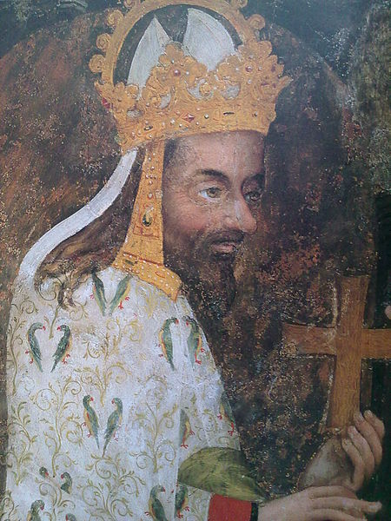
KAREL IV.
KRÁL ČESKÝ
DO ZEMĚ SE VRÁTIL NA ŽÁDOST
ČESKÝCH ŠLECHTICŮ
DO ZEMĚ VRÁTIL POŘÁDEK A ŘÁD
VYKUPOVAL ZPĚT ZASTAVENÉ
KRÁLOVSKÉ STATKY
[Obr. 2]
BOJOVAL S LOUPEŽNÝMI BANDAMI
PŘÍSNĚ TRESTAL ZLOČINY
SVOU ZEMI SI ZAMILOVAL
POVZNESL JI MEZI VYSPĚLÉ ZEMĚ
EVROPY

Slide 7
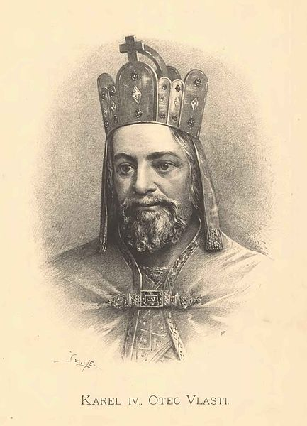
KAREL IV.
STAVITELSTVÍ
MALÍŘSTVÍ
SOCHAŘSTVÍ
LITERATURU
PODPOROVAL
ZALOŽIL
UNIVERZITU V PRAZE
[Obr. 3]
KORUNOVAČNÍ KLENOTY ČESKÝCH KRÁLŮ
DAL ZHOTOVIT

Slide 8
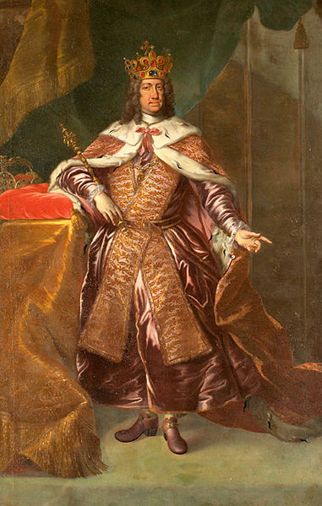
KAREL IV.
STAVITELSTVÍ
KATEDRÁLA SV.VÍTA
KAMENNÝ MOST
PŘES VLTAVU
NOVÉ DOMY,
KOSTELY A KLÁŠTERY
NOVÉ MĚSTO
PRAŽSKÉ
HRAD KARLŠTEJN
[Obr. 4]

Slide 9
ODPOVĚZ NA OTÁZKY:
Vysvětli, jaký byl Karel IV. král.
Jak řešil spory? Vedl války?
Jak se zasloužil o růst vzdělanosti?
Jmenuj některé stavby, které nechal
postavit.
Které symboly státní moci nechal
zhotovit?

Slide 10
ZÁKLADNÍ ŠKOLA OLOMOUC
příspěvková organizace
MOZARTOVA 48, 779 00 OLOMOUC
tel.: 585 427 142, 775 116 442; fax: 585 422 713
email: kundrum@centrum.cz; www.zs-mozartova.cz
Seznam použité literatury a pramenů:
HARNA, J. Obrazy ze starších českých dějin : Alter, 2011. ISBN 978-80-7245-228-6. s. 24-27.
Použité zdroje:
Strana 1
[OBR.1][cit.2014-03-05]. Dostupný pod licencí Creative Commons na
WWW:http://commons.wikimedia.org/wiki/File:Arms_of_the_Counts_of_Luxembourg.svg?uselang=cs>.

Slide 11
Strana 4
[OBR.2][cit.2014-03-05]. Dostupný pod licencí Creative Commons na WWW:http://commons.wikimedia.org/wiki/File:Charles_IV.jpg?uselang=cs>.
Strana 5
[OBR.3][cit.2014-03-05]. Dostupný pod licencí Creative Commons na
WWW:http://commons.wikimedia.org/wiki/File:Jan_Vil%C3%ADmek_-_Karel_IV.jpg?uselang=cs>.
Strana 6
[OBR.4][cit.2014-03-05]. Dostupný pod licencí Creative Commons na
WWW:http://commons.wikimedia.org/wiki/File:Karel_VI.jpg?uselang
=cs>.
Nečíslovaný obrazový materiál je použit z kolekce programu Microsoft PowerPoint.
Obrazový materiál je použit z galerie obrázků a klipartů Microsoft Office.

